Slide 1

Thermodynamica
rol in de moderne fysica
Jo van den Brand
HOVO: 13 november 2014
jo@nikhef.nl

Slide 2
Inhoud
Kosmologie
  Algemene relativiteitstheorie
  Kosmologie en Big Bang
  Roodverschuiving
Thermodynamica
  Fase-overgangen (entropie)
Nucleosynthese
  Big Bang en synthese in sterren
  Abondantie van helium-4
Standaard zonnemodel
  Temperatuur in de zon
Kosmische microgolf-achtergrondstraling
  Temperatuur en fluctuaties

Slide 3




Energiedichtheid in heelal
Heelal bestaat uit
koude materie: atomen, molekulen, aarde, sterren, donkere materie, etc.
straling: fotonen van sterren, fotonen van CMB, neutrino’s, etc.
kosmologische constante: donkere energie, vacuum energie, quintessence veld, etc.
Voor elk van deze soorten energie en materie geldt dat er een verband tussen energiedichtheid en druk bestaat
Toestandsvergelijking
volgt uit friedmannvergelijkingen
Energiedichtheid: energie gedeeld door fysisch volume
Fysisch volume bepaald door
Koude materie
Hoeveelheid materie constant (= A) en wordt niet omgezet naar andere soorten energie
Straling
Extra afname t.g.v. kosmologische roodverschuiving
evenredig met schaalfactor
Kosmologische constante
Neemt niet af tijdens uitdijen of krimpen van heelal

Slide 4
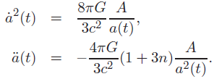
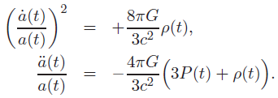


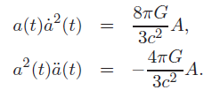
Heelal gedomineerd door koude materie
Koude materie
Bepaal constante n
differentieer 1e FV
invullen in 2e FV
n = 0, P = 0
Er geldt
Hieruit volgt ook direct en

Slide 5

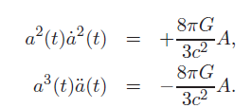
Heelal gedomineerd door straling
Straling
n = 1/3 en dus
Er geldt
Hieruit volgt ook direct en
Uitdijing van een stralingsgedomineerd heelal gaat sneller

Slide 6

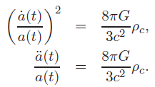

Heelal gedomineerd door Λ
Kosmologische constante
Voor normale straling en materie neemt dichtheid af als energie over groter volume wordt uitgesmeerd
Eigenschap van ruimtetijd zelf (driekwart van alle energie is van deze vorm!)
Friedmannvergelijkingen leveren n = -1 Druk is negatief!!!
Er geldt
Uitdijing is exponentieel en verloopt steeds sneller

Slide 7



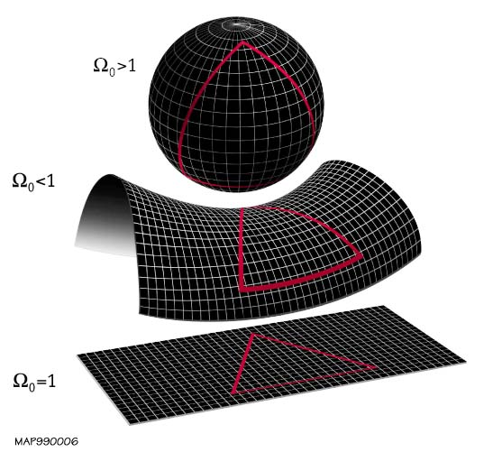


Friedmannvergelijkingen
Friedmann – Lemaitre – Robertson – Walker metriek. Er geldt
Einsteinvergelijkingen geven friedmannvergelijkingen
Zonder kosmologische constante wordt FV - 1
Kritische dichtheid: voor gegeven H de dichtheid waarvoor k = 0
10⁻²⁶ kg m⁻³
Dichtheid / kritische dichtheid: Ω

Slide 8
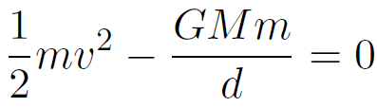


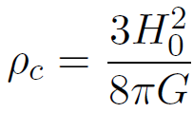


Kritische dichtheid
Beschouw een testdeeltje m en bereken de ontsnappingssnelheid
Behoud van energie volgens Newton
Beschouw een bolvormig volume van het heelal dat expandeert met
Massa binnen dit volume
Het deeltje zal net ontsnapping als r de kritische dichtheid is
Daarvoor geldt
Hetzelfde resultaat vonden we met de algemene relativiteitstheorie
Invullen van H₀ en G levert
Met definitie

Slide 9



Friedmannvergelijkingen
Friedmannvergelijking 1 kan herschreven worden
Rechts staan enkel constanten. Tijdens expansie neemt dichtheid af (~a³)
Sinds Planck era is de ra² met factor 10⁶⁰ afgenomen
(Ω⁻¹ – 1 ) moet met factor 10⁶⁰ zijn toegenomen
Planck en Sloan Digital Sky Survey stellen Ω₀ op 1 binnen 1%
Dan is | Ω⁻¹ - 1 | < 0.01 en tijdens Planck era kleiner dan 10⁻⁶²
Vlakheidsprobleem: waarom was de initiële dichtheid van het Heelal zo dicht bij de kritische dichtheid?
Oplossingen: Anthropisch principe of inflatie (ra² neemt snel toe in korte tijd)

Slide 10
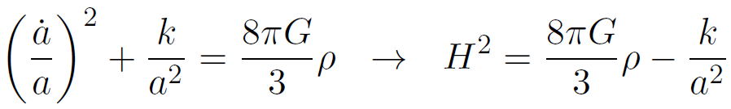
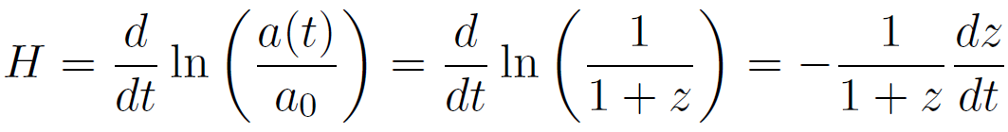
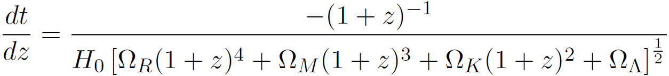
Evolutie van het heelal
Friedmannvergelijking
Herschrijven als
Er geldt
Leeftijd van het heelal

Slide 11
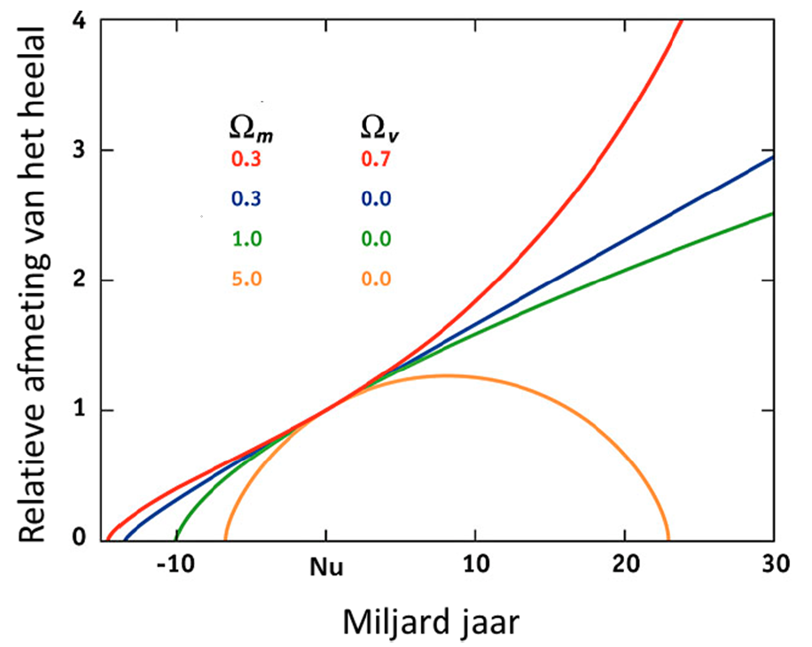
Evolutie van het heelal
We vinden: t = t(z)
a = a(t)
We weten: 1 + z = 1/a
De figuur toont enkele voorbeelden

Slide 12
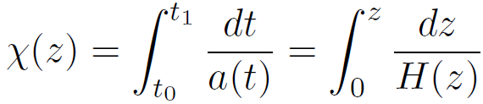
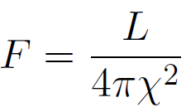
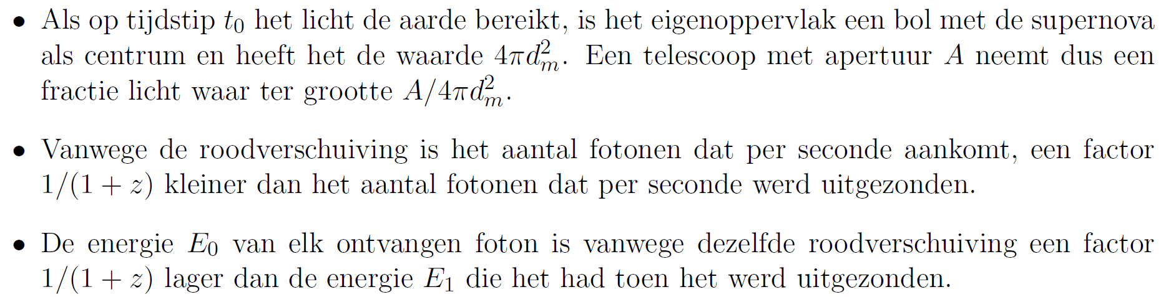
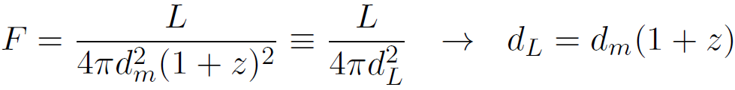
Afstanden in FLRW metriek
Meebewegende afstand χ
Emissie: t₁
Nu: t₀
Er geldt:
Neem aan dat we de absolute helderheid L van een bron kennen (standaardkaars)
In euclidische ruimte geldt voor de waargenomen flux
In FLRW ruimte gelden de volgende modificaties:
We vinden
helderheidsafstand d_{L}

Slide 13
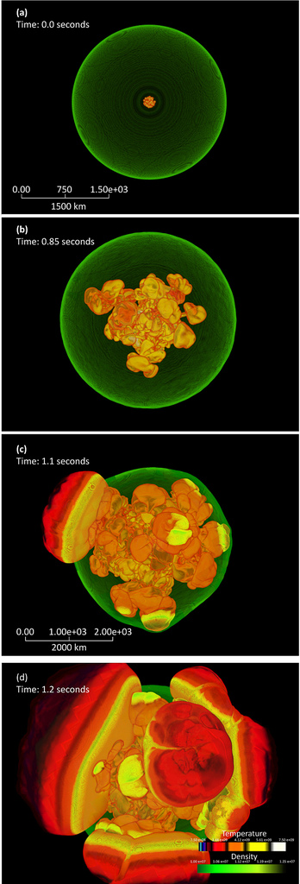
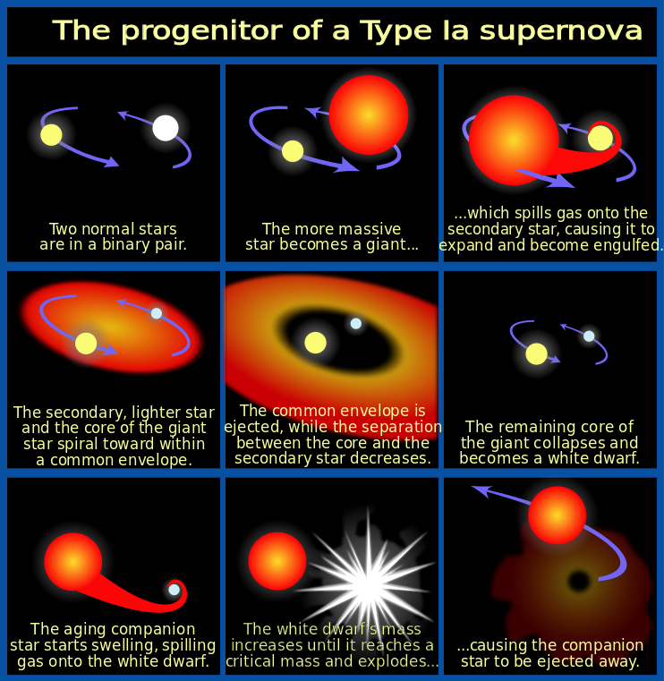
Supernovae Type IA
Supernovae Type IA zijn standaardkaarsen

Slide 14
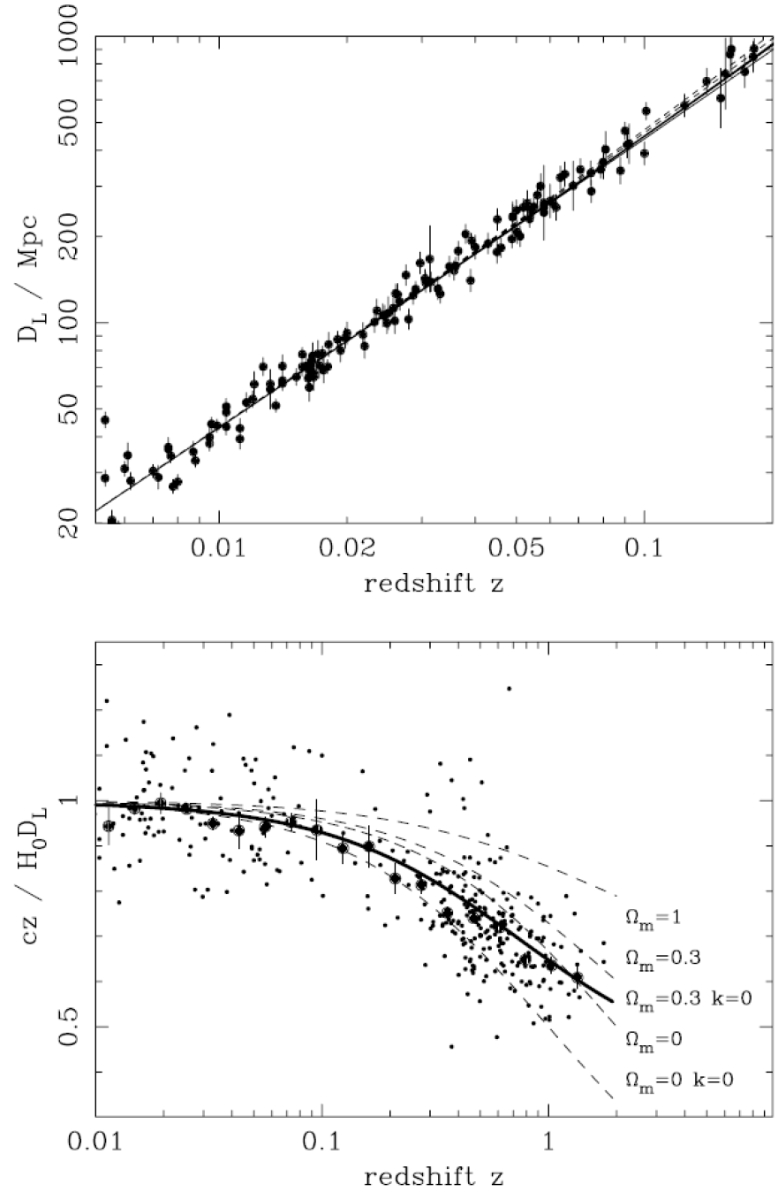
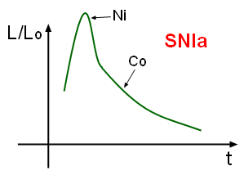
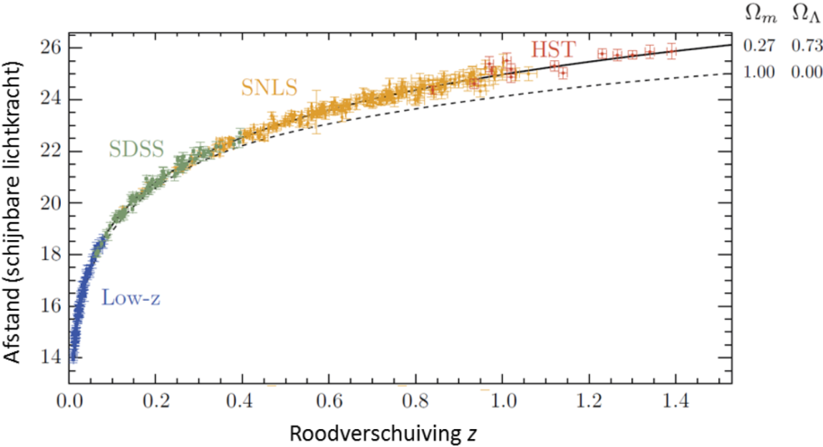
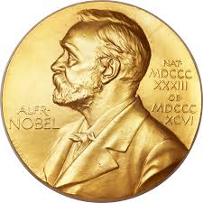
Supernovae Type IA
Supernovae Type IA zijn standaardkaarsen
Nobelprijs 2011

Slide 15
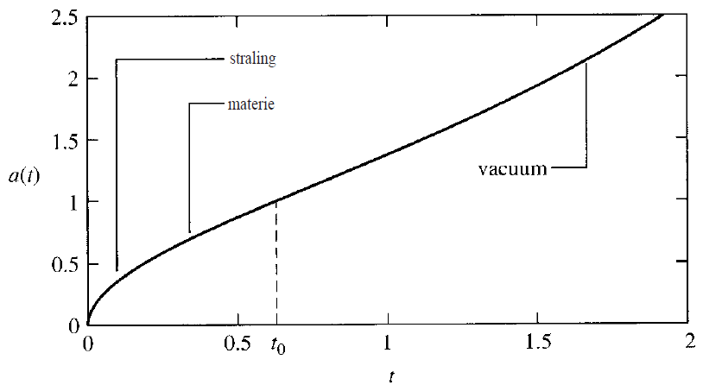


Standaardmodel van de kosmologie
Evolutie heelal voor vlakke FRW model.
Aanname: energie gelijk verdeeld over straling, materie en vacuum
Conclusies LCDM model

Slide 16
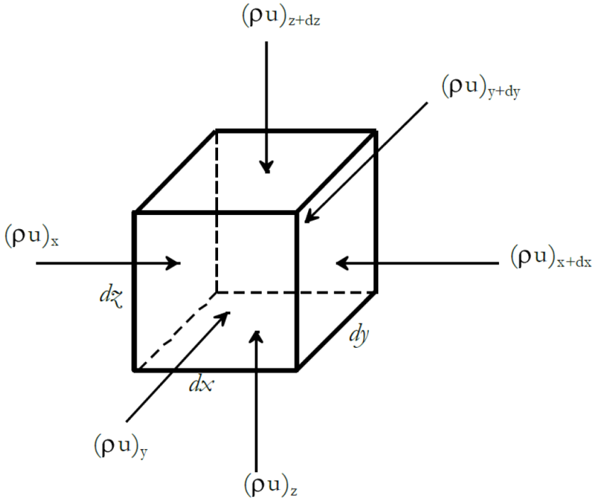

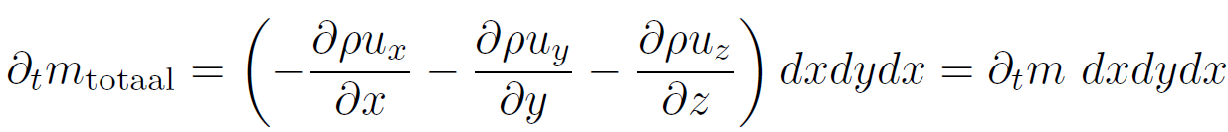
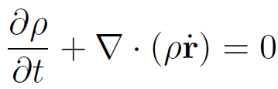
Continuiteitsvergelijking
Beschouw klein “vloeistofelement”
Massastroom door linkervlak
Massastroom door rechtervlak (gebruik Taylor-expansie
Combineer alle vlakken
Gebruik de divergentie-operator
Dit is de continuiteitsvergelijking: als de dichtheid in het element verandert, dan stroomt er vloeistof door de wanden van het element

Slide 17

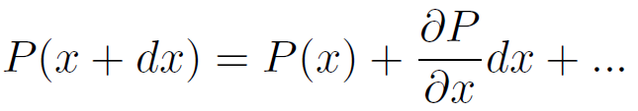

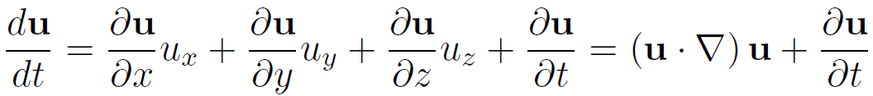

Vergelijking van Euler
P(z+dz)
P(y+dy)
Beschouw kracht op een “vloeistofelement”
Kracht op linkervlak
P(x)
P(x+dx)
Druk op rechtervlak (gebruik Taylor-expansie)
P(z)
Schrijf druk als
P(y)
We vinden
Tweede wet van Newton
Kettingregel
Wet van Euler
Dit geeft de versnelling van een vloeistofelement door krachten ten gevolge van drukverschillen

Slide 18








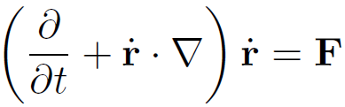



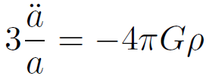


Een klassiek heelal
Neem aan dat we te maken hebben met een klassiek heelal dat bestaat uit “stof”
Stof heeft uniforme dichtheid
Het heelal ondergaat uniforme expansie (met c de beginpositie)
Dan geldt met Hubble parameter
De continuiteitsvergelijking
Hieruit volgt
Integreren levert
In relatie tussen huidige waarde, vinden we
De vergelijking van Euler (met F de kracht per massa-eenheid)
Met
Er geldt
Net als friedmannvergelijkingen

Slide 19
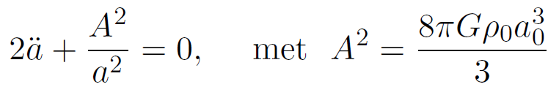
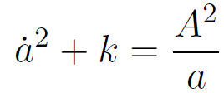

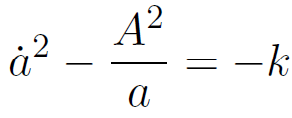
Een klassiek heelal
Voor klassiek heelal dat bestaat uit “stof”
Gebruik
We vinden
Vermenigvuldig met en integreer
integratieconstante
Beschouw dit als een vergelijking voor de energie van het heelal
Kinetische energie
Totale energie: k = -1, 0, of 1 (friedmann)
Potentiele energie

Slide 20
Thermodynamica van het vroege heelal

Slide 21







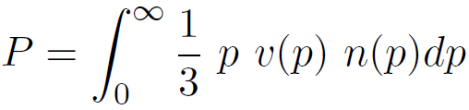
Druk
Beschouw gas met deeltjesdichtheid n = N/V in denkbeeldige doos
Druk: hoeveelheid impuls die per second een oppervlakte-element dA met normaalvector n passeert
Beschouw wand met n in positieve x-richting met oppervlak A
Druk
Stel: alle deeltjes bewegen in x-richting met impuls
In tijd dt botsen deeltjes in volume met de wand
Dat zijn deeltjes
Impulsoverdracht per botsing
Totale impulsoverdracht
Druk is dan
Voor isotrope verdeling beweegt gemiddeld 1/6-deel in de positieve x-richting
In het algemeen hebben deeltjes een impulsverdeling n(p)

Slide 22

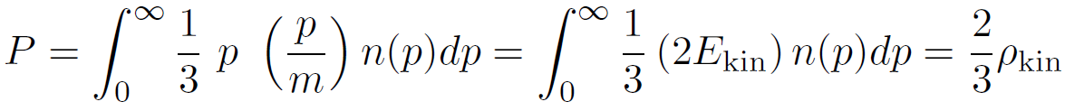


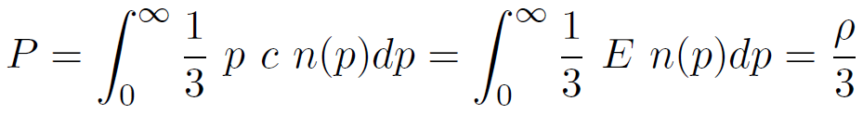


Druk en dichtheid
Druk van een gas
Niet-relativistische deeltjes:
Dit levert
Druk is evenredig met de kinetische energiedichtheid
Voor ultra-relativistische deeltjes:
Dit levert
Druk is evenredig met de energiedichtheid
Bijvoorbeeld fotonen
Algemeen geldige relaties: onafhankelijk van de impulsverdeling

Slide 23



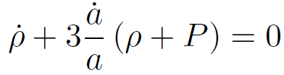


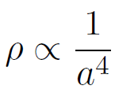

Toestandsvergelijkingen
Toestandvergelijking
constante
Niet-relativistische materie: r wordt gedomineerd door rustmassa mc² >> P
Vloeistof is dan drukloos: a = 0
We noemen dit stof (“dust”)
Voor straling geldt en a = 1/3
Voor vacuum-energie en dus a = -1
Continuiteitsvergelijking en
Invullen levert
We vinden weer voor straling en materie

Slide 24
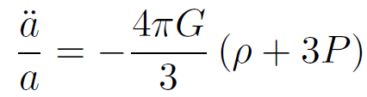






Tijdsevolutie schaalfactor
Friedmannvergelijkingen leveren
Ansatz
We vinden
Voor een door straling gedomineerd heelal vinden we
Voor materie gedomineerd
In beide gevallen
Kosmologische constante levert
Het is niet mogelijk een analytische oplossing te geven voor een willekeurig mengsel van materie, straling en vacuumenergie

Slide 25
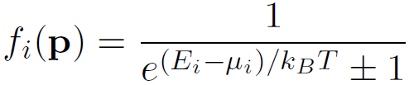

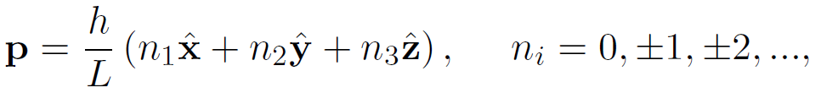
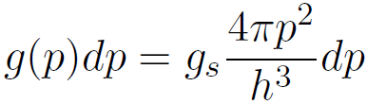

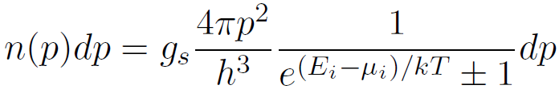
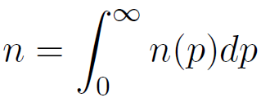
Intermezzo: evenwichtsthermodynamica
Beschouw ijl mengsel van deeltjes van soort i
Bezettingsgraad van toestanden
temperatuur
chemische potentiaal
energie
Bose-Einstein statistiek min-teken, Fermi-Dirac plus-teken
Quantumtoestanden: beschouw deeltjes in een “doos”
Dit levert
Dichtheid van toestanden (# / ) is
statistisch gewicht
Deeltjesdichtheid tussen p en p + dp is
Totale deeltjesdichtheid

Slide 26

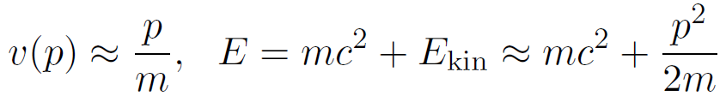
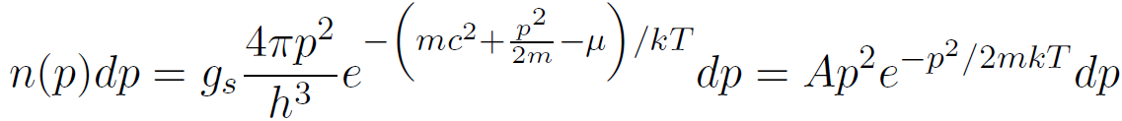


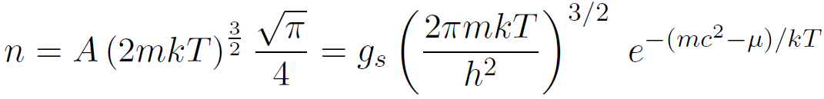


Intermezzo: gas bij relatief lage T
Beschouw gas met
Dan geldt
Deeltjesdichtheid is dan
We vinden
Evenzo vinden we voor de druk

Slide 27
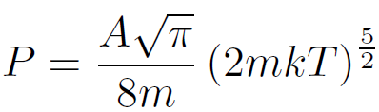

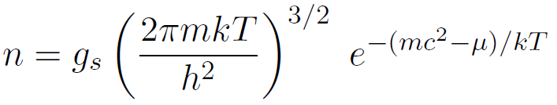

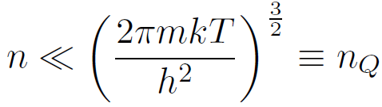






Intermezzo: gas bij relatief lage T
Deeltjesdichtheid
Druk
Dit is de toestandsvergelijking voor een ideaal gas
Interpretatie: beschouw
quantumconcentratie
Deeltje met energie
De Broglie golflengte
Als de gemiddelde afstand groter is dan de De Broglie golflengte, gedragen ze zich als klassieke puntdeeltjes

Slide 28









Druk voor een fermion/boson gas
Deeltjesdichtheid
Energiedichtheid
Druk
Ultra-relativistische benadering
Gemiddelde energie r/n per relativistisch deeltje
Fotongas heeft energiedichtheid

Slide 29









Vrijheidsgraden
Energiedichtheid en druk
telt het aantal vrijheidsgraden
Standaard model van de deeltjesfysica
Modelafhankelijk boven 1 TeV
Neutrino’s hebben andere T dan fotonen
Definieer
Friedmannvergelijking
Straling

Slide 30
Historie van het heelal
Fase-overgangen treden op bij bepaalde temperaturen

Slide 31

Historie van het heelal

Slide 32



Elektrozwakke overgang
Het Higgs-veld
Bij hoge temperaturen zijn deeltjes massaloos
Na 10⁻²³ s vervallen top-quark, W, Z en H bosonen
Voor tijden met kunnen deze deeltjes niet meer gecreeerd worden: de EZ transitie
We kunnen uitrekenen wanneer dit gebeurt (gebruik T = m_{Higgs}/6)
We vinden 20 ps na de Big Bang
We vinden de roodverschuiving uit
huidige temperatuur is 2.7 K
We kunnen ook uitrekenen hoe groot de schaalfactor toen was, want 1 + z = 1/a

Slide 33




QCD fase-overgang
Bij 150 MeV ondergaat materie de QCD fase-transitie
Vrije quarks raken gebonden in hadronen
Aantal vrijheidsgraden verandert
pionen
fotonen
Treedt op 20 us na de Big Bang, bij z = 10¹²
ALICE experiment bij LHC: r en P (lattice QCD)

